Slide 1
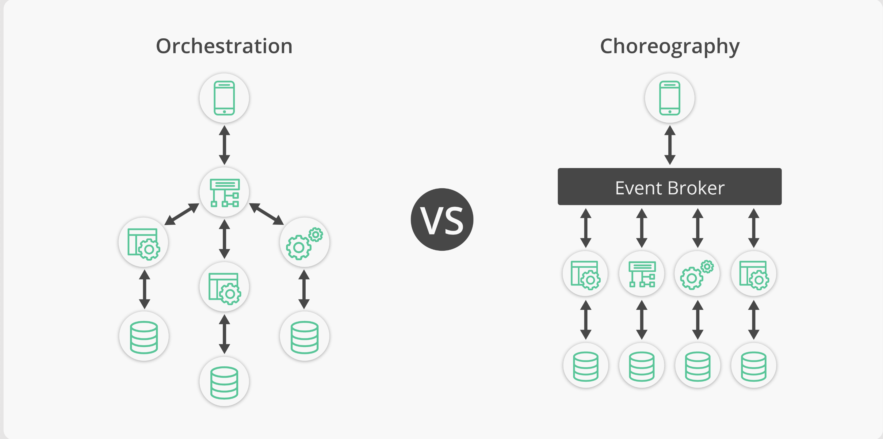
Orchestration & Chorégraphie
Microservices
Groupe 1
1

Slide 2

L’orchestration
Correspond à la configuration, gestion et coordination automatisées des systèmes informatiques, applications et services.
Microservices
Groupe 1
2

Slide 3
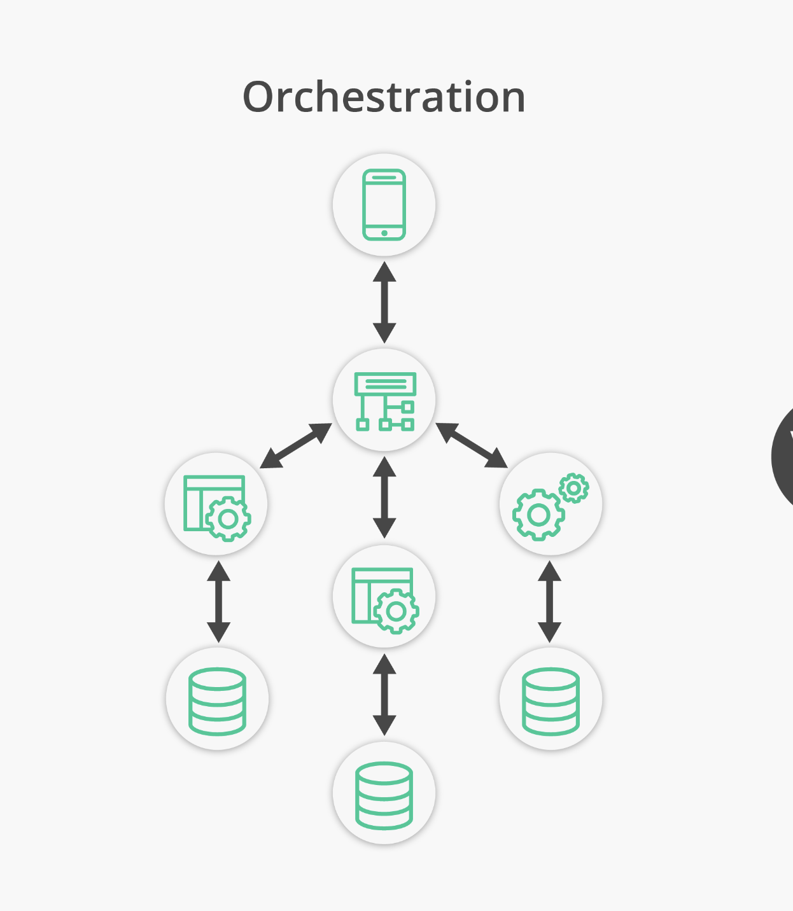
L’orchestration
- Orchestrateur (contrôleur) qui gère le flux d’interaction entre les services
Avantages :
La logique et le flux métier
La surveillance et le reporting de bout en bout
Facilité d’implémentation
Microservices
Groupe 1
3

Slide 4
L’orchestration
- Orchestrateur (controleur) qui gère le flux d’interaction entre les services
- Inconvénients :
Exécution synchrone (dépendance)
L’orchestrateur doit toujours être prêt à exécuter les services, sans problème
Lors de la MAJ de l’orchestrateur, temps d’arrêt probables
Microservices
Groupe 1
4

Slide 5
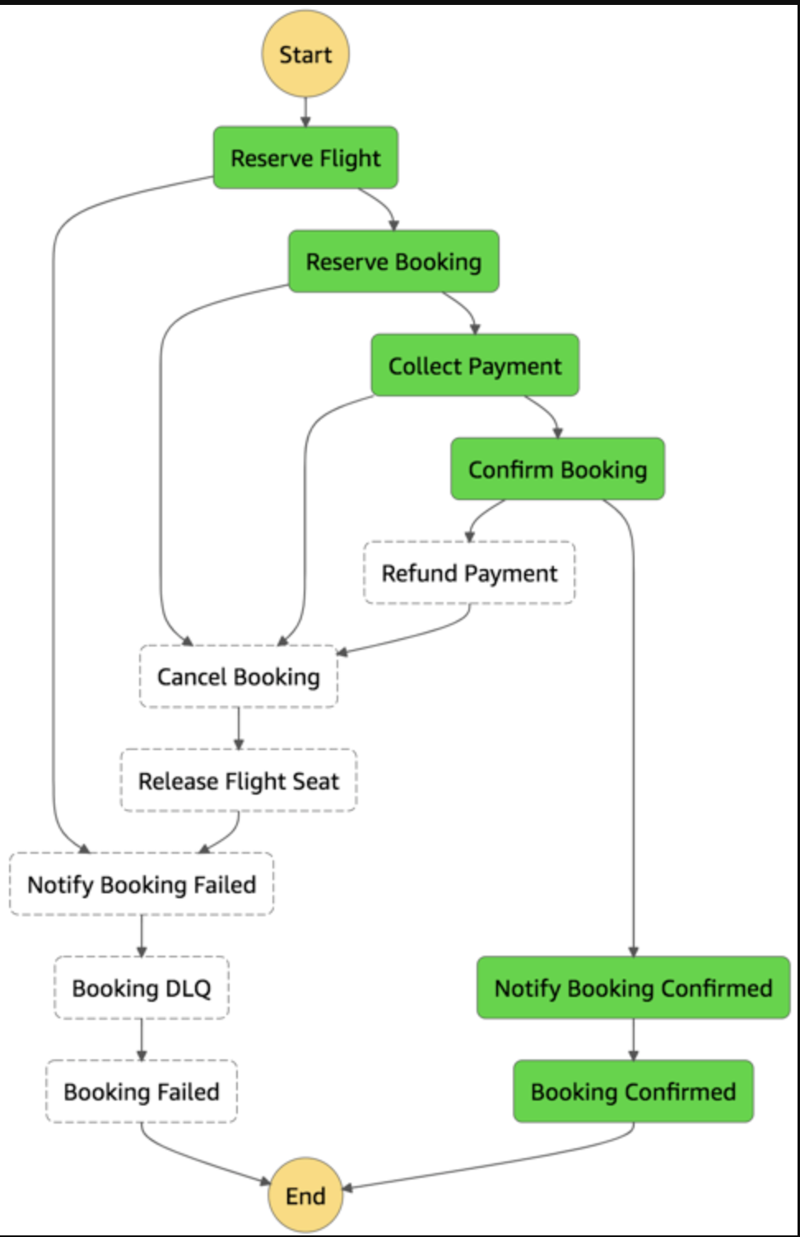
Microservices
Groupe 1
5

Slide 6
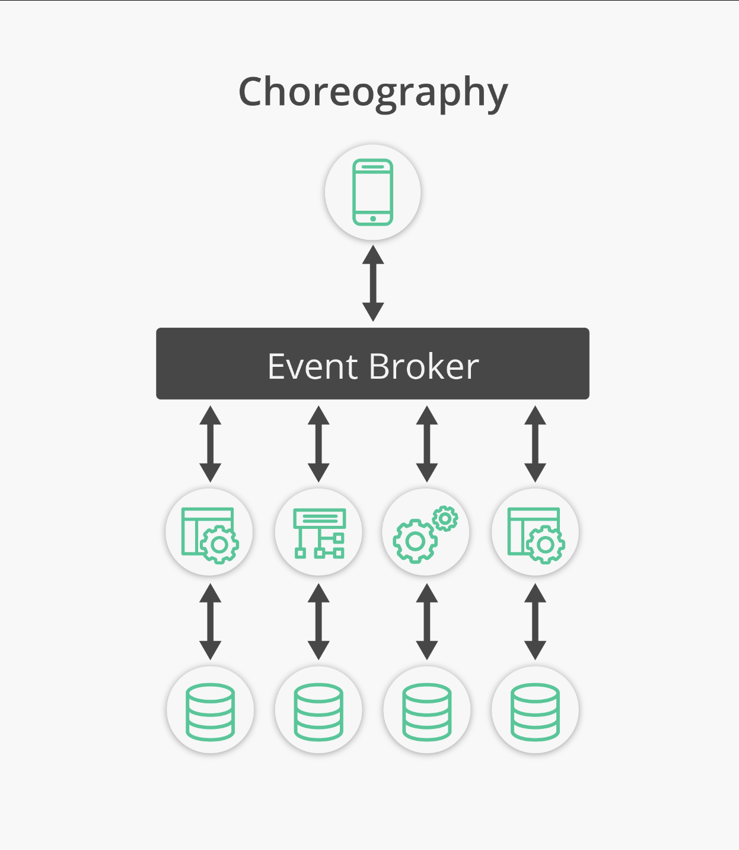
Chorégraphie
- Avantages :
- Exécution en asynchrone (donc + rapide)
De manière indépendante, l’exécution n’a pas besoin d’attendre le résultat d’une tâche précédente
- Pas de point de défaillance unique
Contrairement à l’orchestration et son contrôleur
- Permet un développement plus agile
Concentration de l’équipe sur un service plutôt que sur l’application entière
Microservices
Groupe 1
6

Slide 7
Chorégraphie
- Inconvénients :
- Difficilement compréhensible
Difficile de capturer la logique métier complète à partir de l'implémentation car la modélisation n’est pas explicite
- Test de bout en bout difficile à réaliser
Contrairement à l’orchestration au vu de l’implémentation des services
Microservices
Groupe 1
7

Slide 8
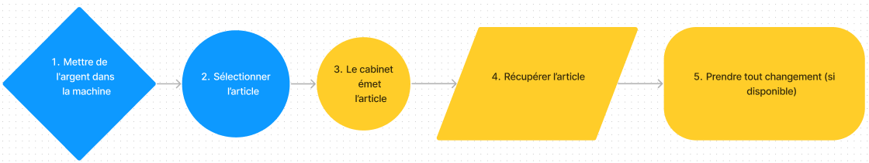
Chorégraphie
Microservices
Groupe 1
8

Slide 9
Comparaison
- Performance
- Compréhension métier
- Dépendance au contrôleur
- Dépendance au contrôleur
Microservices
Groupe 1
9

Slide 10
Conclusion
Microservices
Groupe 1
10

